Slide 1
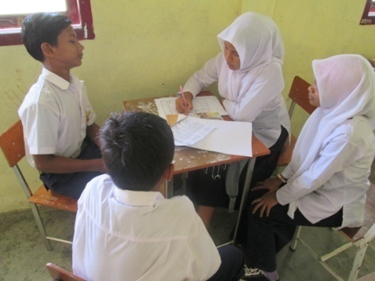

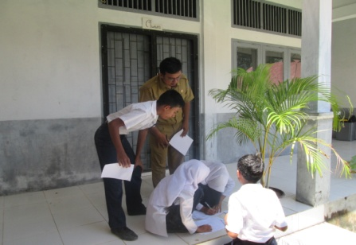
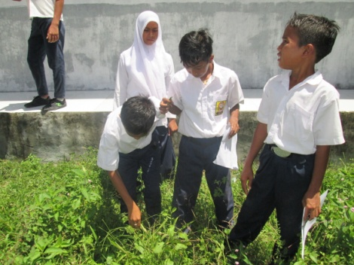

Local practilocal practice of science education
PENGGUNAAN METODE ENVIRONMENTAL LEARNING BERBASIS MEDIA VISUAL TERHADAP HASIL PEMBELAJARAN KLASIFIKASI TUMBUHAN BERBIJI PADA SISWA KELAS VII SMPN 3 JAYA
SMP NEGERI 3 JAYA
KAB ACEH JAYA PROVINSI ACEH
2017

Slide 2
INTRODUCTION
Guru adalah pendidik profesional dengan tugas utama mendidik, mengajar, membimbing, mengarahkan, melatih, menilai, dan mengevaluasi peserta didik pada pendidikan anak usia dini jalur pendidikan formal, pendidikan dasar, dan pendidikan menengah (UU RI no.14 Tahun 2005, Pasal 1)
Peserta didik adalah anggota masyarakat yang berusaha mengembangkan potensi diri melalui proses pembelajaran yang tersedia pada jalur, jenjang, dan jenis pendidikan tertentu (Perpu no.19 Tahun 2015, Pasal 1)
Pembelajaran materi klasifikasi tumbuhan monokotil kelas VII SMPN 3 Jaya tidak mencapai kriteria ketuntasan minimal yaitu 65
SMP Negeri 3 Jaya juga memiliki potensi alam yang tinggi yaitu keanekaragaman hayati adalah peluang yang dapat digunakan untuk meningkatkan hasil pembelajaran IPA.
Adanya awal hasil penelitian, deulis hernaningsih (2013) berjudul ”penerapan pendekatan lingkungan untuk meningkatkan hasil belajar siswa pada mata pelajaran ipa pokok bahasan sumber daya alam dan lingkungan”

Slide 3
Formulation Problem
PEMBELAJARAN KLASIFIKASI SPERMATOPYTA
PENGGUNAAN METHODHE ENVIRONMENTAL LEARNING BERBASIS MEDIA VISUAL UNTUK MENINGKATKAN PEMBELAJARAN IPA
HASIL PEMBELAJARAN SISWA IPA

Slide 4
TUJUAN PENELITIAN
Untuk mengetahui hasil pembelajaran Penggunaan Metode Environmental Learning Berbasis Media Visual Terhadap Hasil Pembelajaran Klasifikasi Tumbuhan Berbiji Pada Siswa Kelas VII SMPN 3 JAYA
Untuk mengetahui efesiensi dan efektif Penggunaan Metode Environmental Learning Berbasis Media Visual Terhadap Hasil Pembelajaran Klasifikasi Tumbuhan Berbiji Pada Siswa Kelas VII SMPN 3 JAYA

Slide 5
Peter Sheal, (1989), berkenan dengan optimalisasi kemampuan belajar seseorang.
verbal 10%
mendengar 20%
mendengar, Visual, melihat 30%
Katakan dan lakukan90%
Mendengar dan melihat 50%
Mengatakan dan Kinestik 70%

Slide 6
Teori
Media visual adalah Media yang dapat memberikan rangsangan-rangsangan visual seperti gambar/photo, sketsa, diagram, bagan, grafik, kartun, poster, papan buletin
Environmental Learning (El) adalah suatu pendekatan pembelajaran yang dalam pelaksanaannya mewajibkan guru berusaha untuk meningkatkan keterlibatan pembelajar (siswa) melalui pendayagunaan lingkungan sebagai sumber belajar

Slide 7
2.1 MODEL Draft Pembuatan inovasi pembelajaran
Proses pembuatan media visual ini sangat sederhana, disamping itu alat-alat yang diperlukan mudah didapat. Adapun Alat dan bahan yang dibutuhkan adalah sebagai berikut :
Peta sketsa sekolah
Tabel Ciri-ciri klasifikasi tumbuhan monokotil
Kertas HVS
Kertas Karton
Kertas Origami
Pensil
Pulpen
Penggaris
Spidol warna
Gunting
Lem kertas

Slide 8

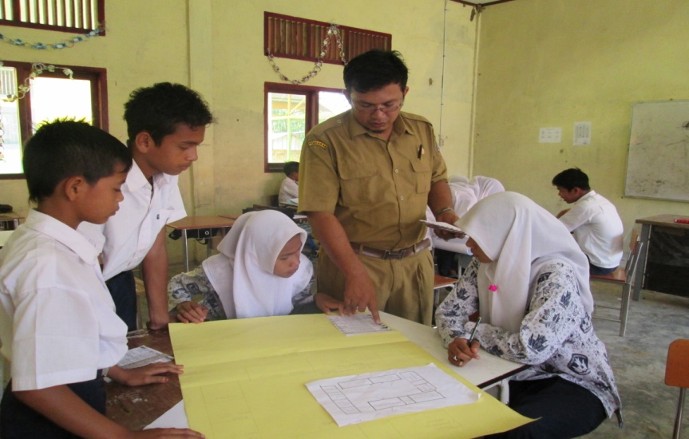
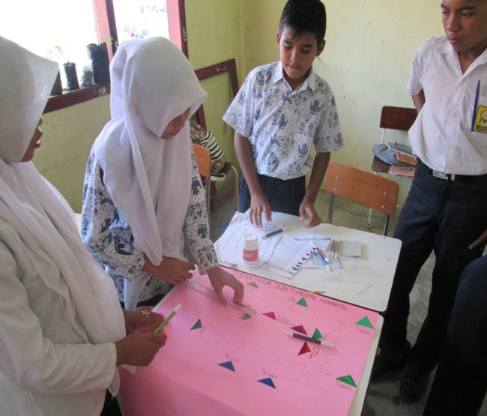
  Model prosedur pembuatan
Prosedur pembuatan inovasi media visual (sketsa) berbasis pendekatan lingkungan adalah
Guru menyiapkan gambar sketsa/denah lokasi sekolah (media Visual) berukuran A4 HVS, lengkap dengan lokasi seluruh ruangan yang ada pada sekolah (RKB, Laboratorium IPA dan komputer, kantor dan perpustakaan)
Guru menyediakan LKS sebagai panduan dalam penugasan
Siswa mengidentifikasi tanaman monokotil yang berada di sekitar lingkungan sekolah lalu menantandai posisi letaknya pada kertas sketsa tersebut dan mencatat ciri-cirinya.
Guru menyediakan kertas karton, kertas origami, spidol warna lalu membagikannya kepada siswa pertiap kelompok.
Guru memandu kelompok untuk berdiskusi mencari ciri-ciri persamaan dan perbedaan tumbuhan menurut klasifikasinya masing-masing.
Potonglah kertas origami ukuran 5 Cm X 3 Cm dengan warna sesuai kesepakatan (berdasarkan perbedaan Klasifikasi)
Tandai pengelompokkan klasifikasi sesuai dengan persamaan cirri-cirinya dengan kertas origami tersebut.
Warnailah lokasi-lokasi tumbuhan tersebut sesuai kesepakatan kelompok.

Slide 9
Analisis Hasil Aplikasi Praktis Inovasi Pembelajaran
Berasarkan grafik di samping dapat diketahui bahwa terdapat peningkatan hasil belajar siswa mulai sebelum dan sesudah implementasi inovasi media pembelajaran. Untuk perolehan hasil pre test atau sebelum penerapan inovasi pembelajaran, siswa yang tuntas hanya 2 siswa yang dan tidak tuntas 17, dari jumlah siswa 19 orang dan setelah implementasi jumlah siswa tuntas 17 siswa mengalami kenaikan yang signifikan dan 2 siswa belum tuntas dari jumlah siswa 19 orang,. Sedangkan untuk perolehan rata-rata nilai pada sebelum implementasi inovasi pembelajaran perolehan nilai rata-rata hanya mencapai 36,0, dan setelah implementasi jumlah nilai rata-rata meningkat menjadi 81,6. Juga untuk prosentase ketuntasan dari seluruh siswa sebelum implementasi inovasi pembelajaran 10,53% dan sesudah implementasi inovasi pembelajaran meningkat menjadi 89,47%. Dengan demikian indikator keberhasilan belajar setelah diterapkannya media visual berbasis pendekatan lingkungan yaitu ketuntasan belajar mencapai lebih dari 85%.

Slide 10
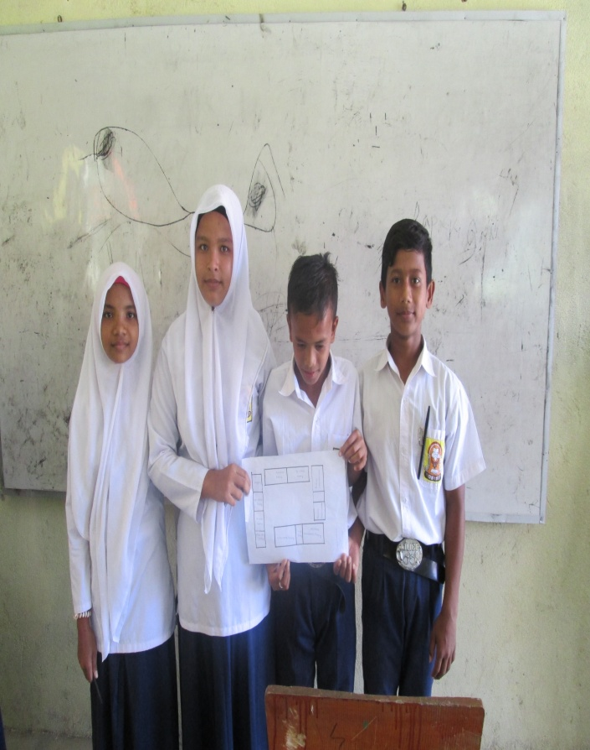

School Site Plan
Picture student group Analyzed

Slide 11
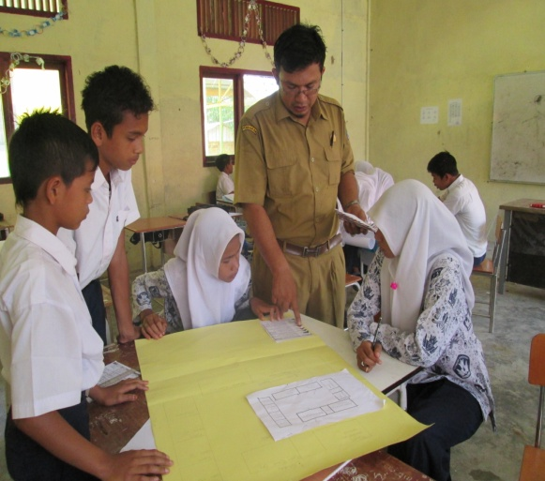
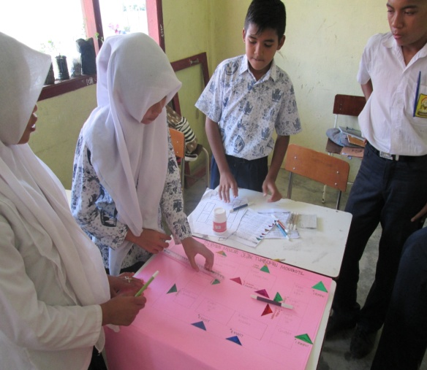
Process design Media Visual
Student team to equip environmental learning Base on visual media

Slide 12
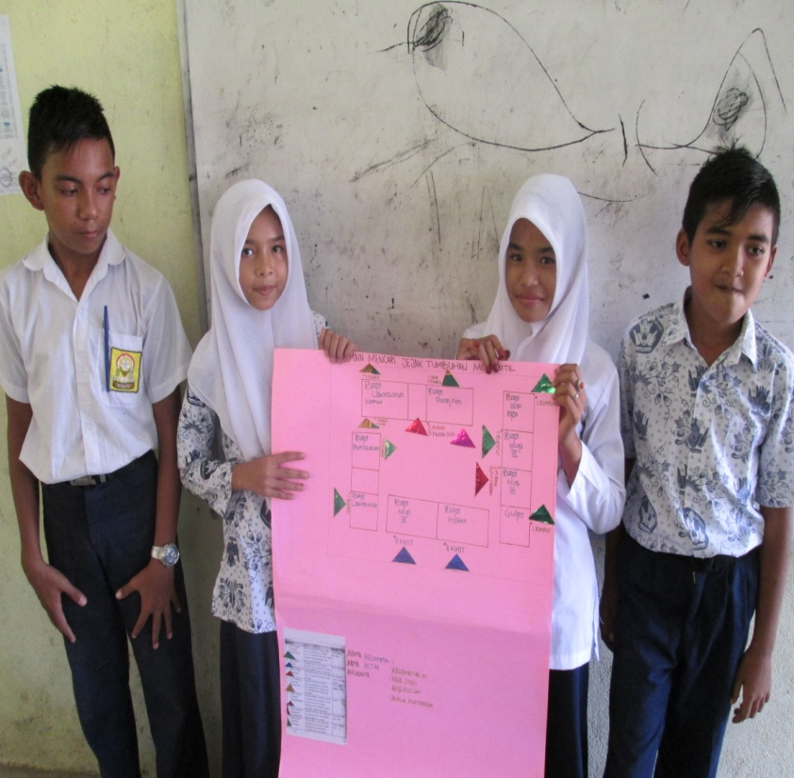
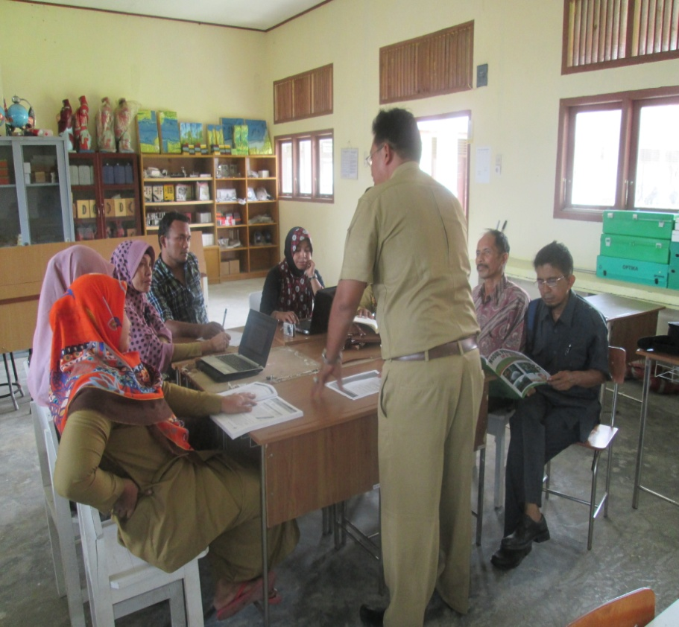
The Group's Work Complete
researchers to disseminate to the deliberation group of science teachers

Slide 13
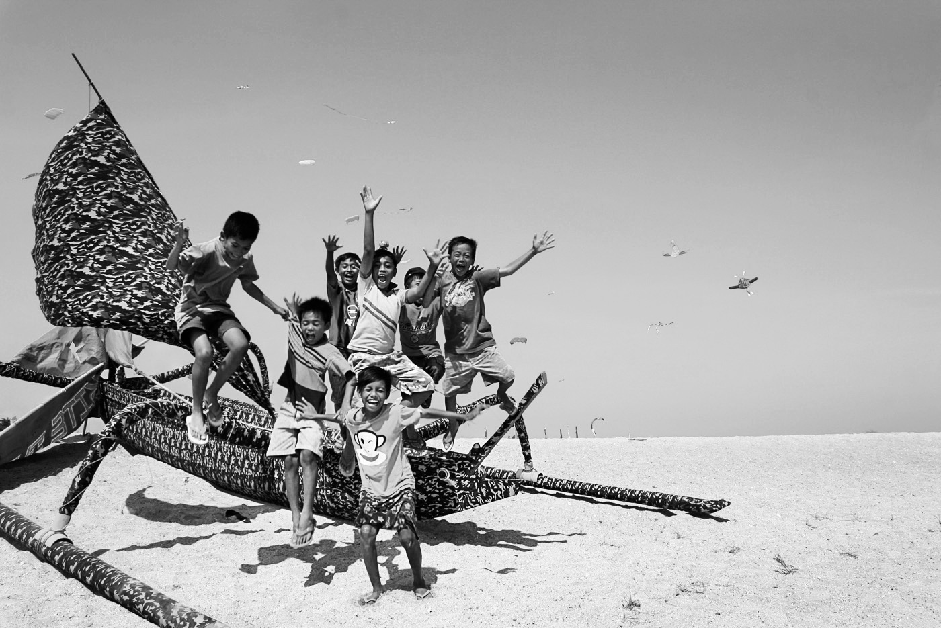

THANK YOU
foto: anakbersinar.com

